Slide 1

Fanonicko-kanonické konverzace
(od holdu fanouškům k jejich exploataci)

Slide 2





Darová ekonomika

Slide 3

Fan labor
fanouškovské aktivity jako práce? (Stanfill 2019:130)
  fanouškovská aktivita dodává mediálním objektům hodnotu (př. propagace fan trailerem; Captain Marvel; Faberry)
  fanoušci nedostávají žádnou peněžní odměnu
  fanoušci tedy produkují nadhodnotu (exploitative labor)
Labors - crowdfunding, like economy, promotional labor (efangelism), lovebor…
  domestication of fans – kontrola fanoušků, chceme poslušné a aktivní fanoušky (Fans are (…) recruited to be docile and useful…; Stanfill 2019:114)
+ astroturf a brandom

Slide 4
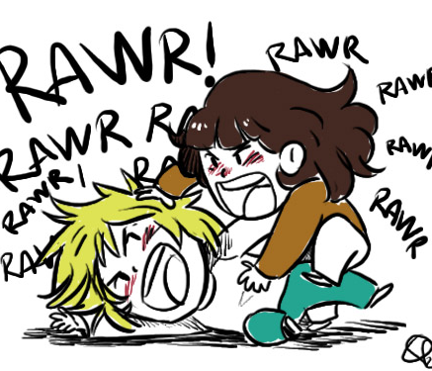
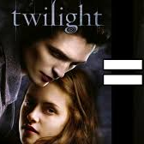
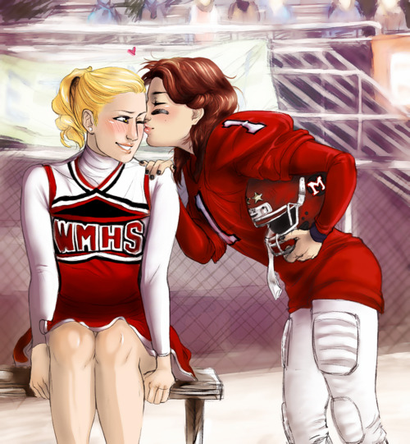

Fanouškovská sebekomodifikace
sub/fandomový merch
50 Shades of Grey (Master of the Universe)
After (One Direction)

Slide 5
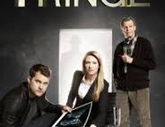
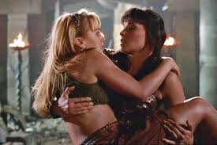

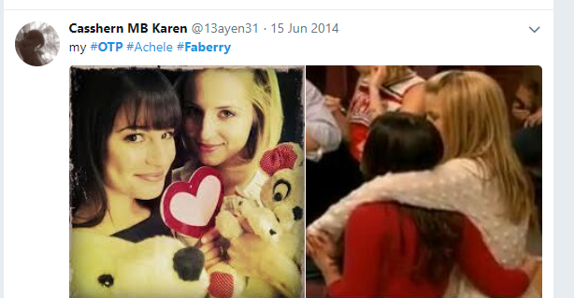
Pozitivní a neutrální komunikace
skrytá komunikace (cenzura)
komplexní narativy (potřeba hlubšího zapojení)
hold fanouškům (tweety s poděkováním, uskutečnění fánonu)

Slide 6
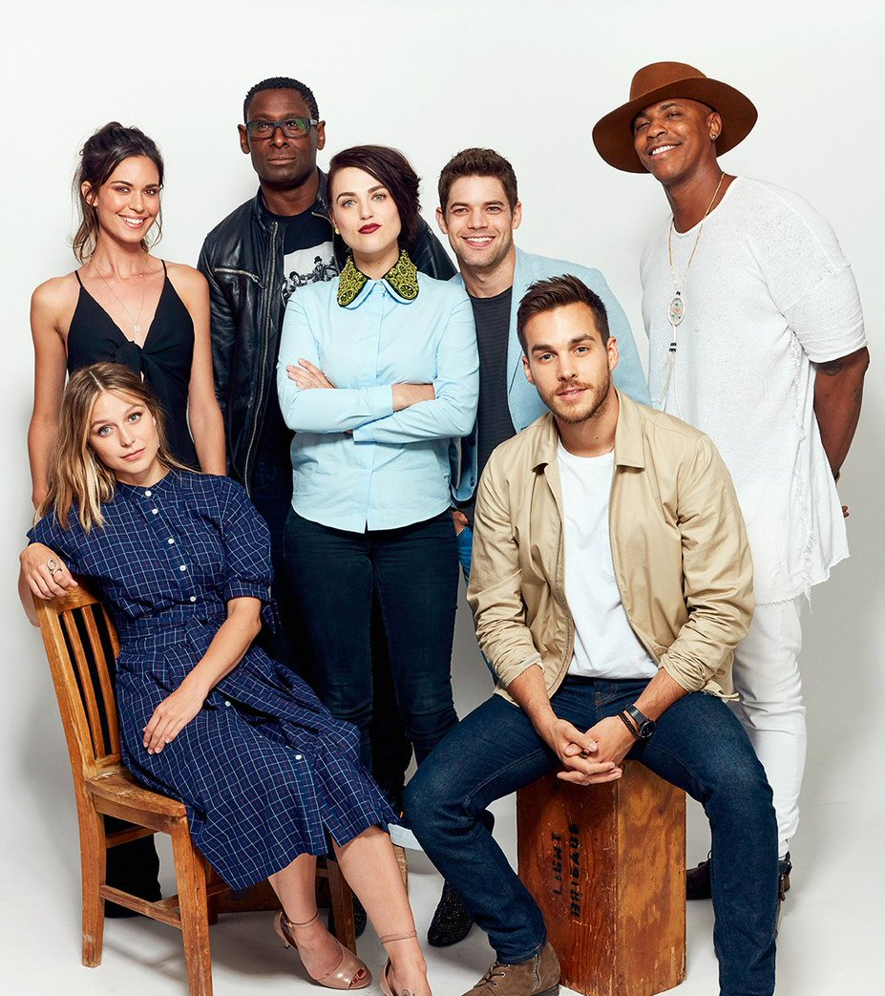
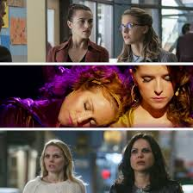
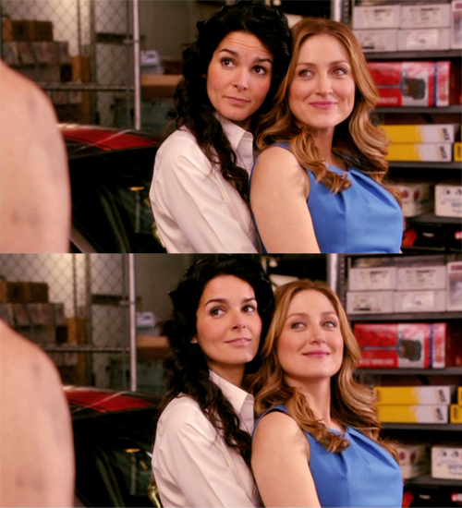
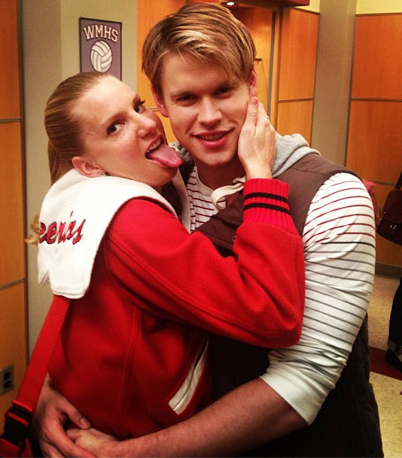
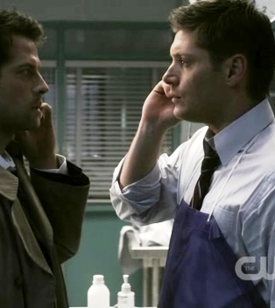
Negativní komunikace
fantagonism (Glee – Brittany + Sam, San Diego comic con 2017 – Supergirl cast…)
queerbaiting (speed dating)

Slide 7


